Slide 1
Bài 6: Ngôi nhà

Slide 2
Khởi động

Slide 3
Tiếng Việt Bài 6:Ngôi nhà
1. Khởi động

Slide 4
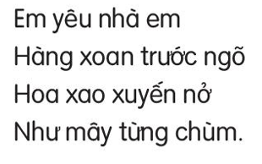
Tiếng Việt Bài 2: Ngôi nhà
2. Đọc
xao xuyến
nở
lảnh lót

Slide 6
Tiếng Việt Bài 2: Ngôi nhà
3
Tìm tiếng cùng vần với mỗi tiếng chùm, phơi, nước
chùm
nước
phơi
hùm
dơi
bước

Slide 7
Tiếng Việt Bài 2: Ngôi nhà
Trả lời câu hỏi
a. Trước ngõ nhà của bạn nhỏ có hàng xoan.
a. Trước ngõ nhà của bạn nhỏ có gì?
b. Tiếng chim hót ở đầu hồi như thế nào?
b. Tiếng chim hót ở đầu hồi lảnh lót.
c. Câu thơ nào nói về hình ảnh mái nhà?
c. Câu thơ : “ Mái vàng thơm phức” nói về
hình ảnh mái nhà?

Slide 8
Tiếng Việt Bài 2: Ngôi nhà

Slide 9
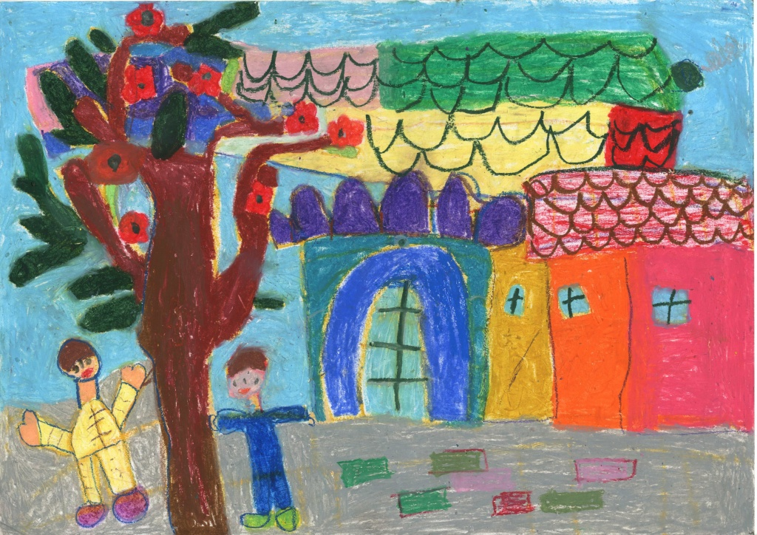
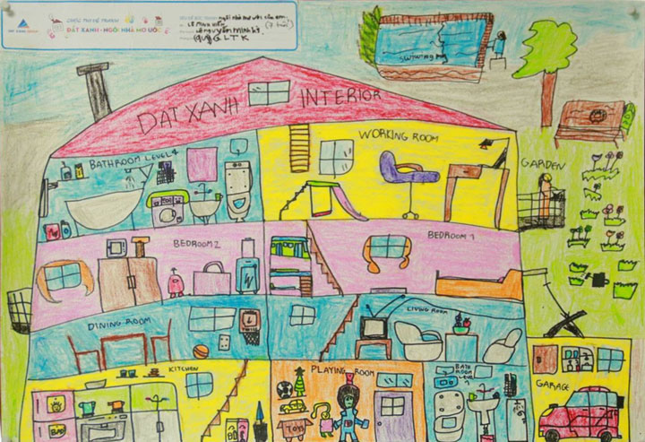

Slide 10
Tạm biệt và hẹn gặp lại các con tiết học sau

